Slide 1
너의 감정이 들려
주제 제안서
4학년
20130721 안교욱
20130162 김문서
20130262 김영상
3학년
20140058 곽현기
20140469 박건호
20140640 서지범
20140724 신충섭
20141364 최태준

Slide 2
CONTENTS
1. 문제 정의
2. 기존 연구
3. 예상 개발 방법
4. 예상 사용자 인터페이스
5. 팀 구성 및 작업 분담
6. 주제 적합성
7. Q & A

Slide 3
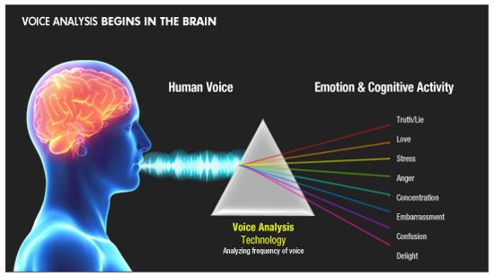
1. 문제 정의
사람의 감정을 인식하는 기술에 관한 연구는 많이 진행되고 있으나 대부분 영상과 음성을 결합하여 사용하거나 영상만을 사용한 경우가 많다.
음성만을 사용한 감정 인식 인공지능 서비스를 개발하고자 한다.

Slide 4
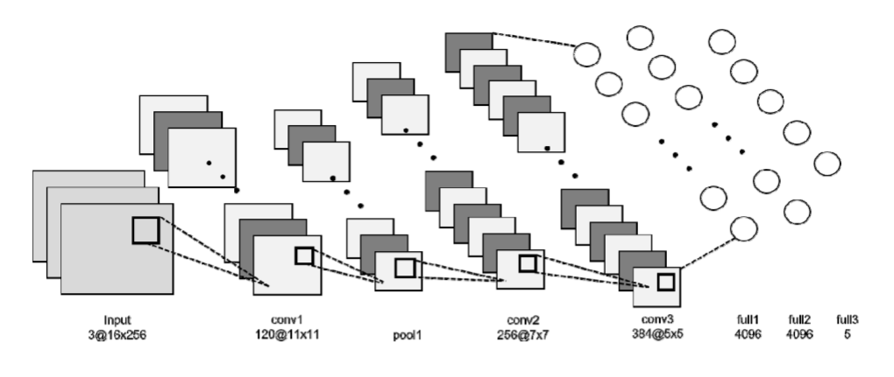
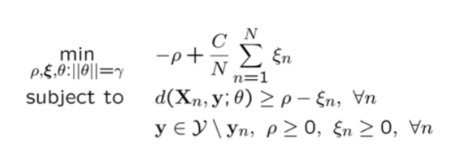
2. 기존 연구
Spectrogram을 이용한 CNN 기반 음성 감정인식
박소은, 김대희, 권순일, 박능수
건국대학교 컴퓨터공학과, 세종대학교 소프트웨어학과
은닉 마르코프 모델의 최대 마진 훈련을 이용한 음성감정 인식
윤성락, 이동훈, 백승렬, 박상혁, 장달원, 유창동
한국과학기술원 전기 및 전자공학과

Slide 5
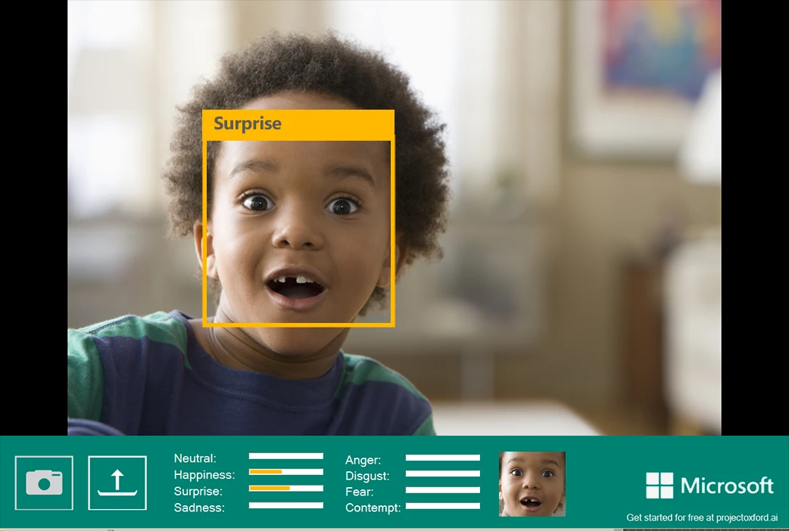
3. 예상 개발 방법
Microsoft Emotion API

Slide 6


3. 예상 개발 방법
Python
Mysql

Slide 7
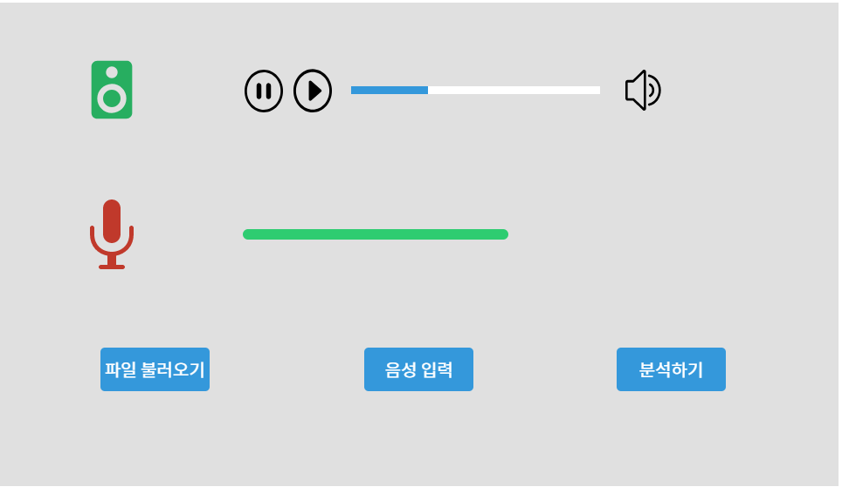
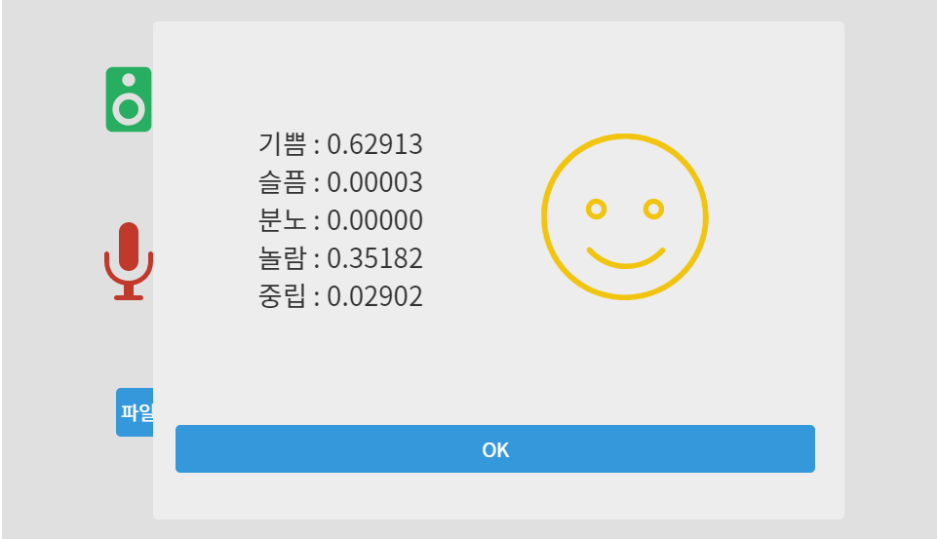
4. 예상 사용자
인터페이스
메인 화면
분석 화면

Slide 8
5. 팀 구성 및 역할 분담
학년 | 이름 | 작업
4학년 | 김문서 | 인공지능 개발
 | 김영상 | 기계 학습 및 UI 개발
 | 안교욱 | 프로젝트 관리 및 인공지능 개발
3학년 | 곽현기 | 표본 데이터 수집
 | 박건호 | 표본 데이터 수집
 | 서지범 | UI 디자인
 | 신충섭 | 인공지능 개발 보조
 | 최태준 | 인공지능 개발 보조

Slide 9
6. 주제 적합성
복잡도 | 대량의 표본 데이터를 구하는 것이 어렵다. 한국어의 특성 상 여러 억양이 존재하므로 음성 인식을 통한 감정 분석이 까다로울 것으로 예상된다. | 상
창의성 | 한국어 음성 인식을 통한 감정 분석은 정확도가 높지 않기 때문에 아직 상용화 된 시스템이 존재하지 않는다. | 상
실용성 | 다양한 업종의 기업들이 소비자 응대에 AI를 활용하고 있다. 소비자의 감정을 분석하여 상황에 맞는 답변을 제공할 수 있을 것이다. | 상

Slide 10

Q & A

